Slide 1



PUNTODUOC
En instantes comenzamos...

Slide 2















Total Budget
Notes:
Buenas tardes a todos.

Slide 3


Total Budget
Notes:
Sabemos que aprender es una necesidad fundamental del ser humano.

Slide 4
Total Budget
Notes:
Según César Coll, psicólogo educacional de la Universidad de Barcelona, en la nueva ecología del aprendizaje

Slide 5

Total Budget
Notes:
Este proceso no solo nos permite adquirir conocimientos

Slide 6

Total Budget
Notes:
sino también reconocernos como aprendices competentes, capaces de adaptarnos a un entorno en constante cambio.

Slide 7
Total Budget
Notes:
En consecuencia, a medida que crecemos, atravesamos diversos procesos educativos que moldean nuestra madurez. Durante la juventud, el aprendizaje se centra en nuestra vocación,

Slide 8

Total Budget
Notes:
en la preparación para la profesión que desempeñaremos en el futuro. Sin embargo, es importante destacar que este enfoque no implica que dejemos de lado nuestro interés por explorar otras áreas.

Slide 9



Total Budget
Notes:
En este sentido, instituciones como Duoc UC juegan un papel crucial, al ofrecer carreras diseñadas para satisfacer nuestras necesidades vocacionales.

Slide 10
Total Budget
Notes:
al ofrecer carreras diseñadas para satisfacer nuestras necesidades vocacionales.
sigue pasando la diapo

Slide 11
Total Budget
Notes:
sigue pasando la diapo

Slide 12

Total Budget
Notes:
Pero ¿atiende Duoc UC otros intereses? ¿Existe un lugar donde podamos desarrollar habilidades y conocimientos adicionales?

Slide 13
Total Budget
Notes:
sigue pasando la diapo

Slide 14
Total Budget
Notes:
sigue pasando la diapo

Slide 15

Total Budget
Notes:
La respuesta es sí, existe lugar como Punto Estudiantil, que ofrecen una amplia gama de servicios y actividades extracurriculares.

Slide 16
Total Budget
Notes:
sigue pasando la diapo

Slide 17
Total Budget
Notes:
sigue pasando la diapo

Slide 18

Total Budget
Notes:
Estas actividades están diseñadas no solo para cultivar nuestras habilidades, sino también para potenciar talentos y enriquecer nuestra experiencia como estudiantes.

Slide 19
Total Budget
Notes:
sigue pasando la diapo

Slide 20
Total Budget
Notes:
sigue pasando

Slide 21

Total Budget
Notes:
Ahora bien, reflexionemos un momento: ¿Alguno de ustedes ha participado en un evento de Duoc UC? ¿Cómo se enteraron?

Slide 22
Total Budget
Notes:
sigue pasando la diapo

Slide 23
Total Budget
Notes:
sigue pasando la diapo

Slide 24
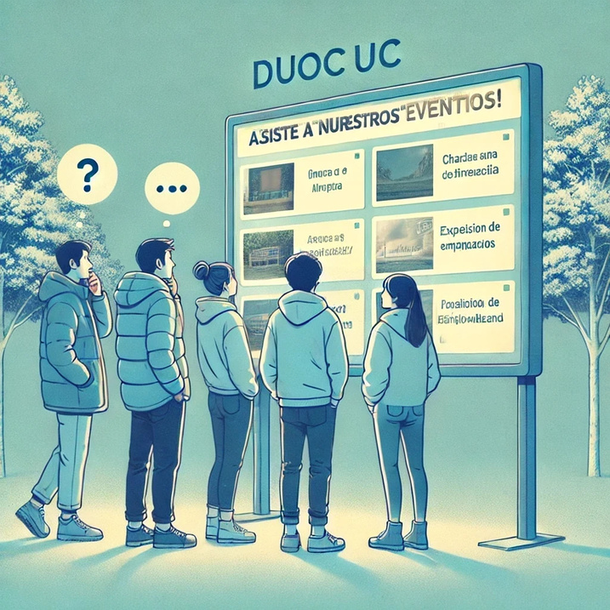
Total Budget
Notes:
¿alguna vez han sentido que la información sobre estos eventos no llega a tiempo? ¿Cuántos eventos interesantes habremos dejado pasar simplemente por no conocer su existencia?

Slide 25
Total Budget
Notes:
sigue pasando la diapo

Slide 26
Total Budget
Notes:
sigue pasando la diapo

Slide 27
Total Budget
Notes:
sigue pasando la diapo

Slide 28
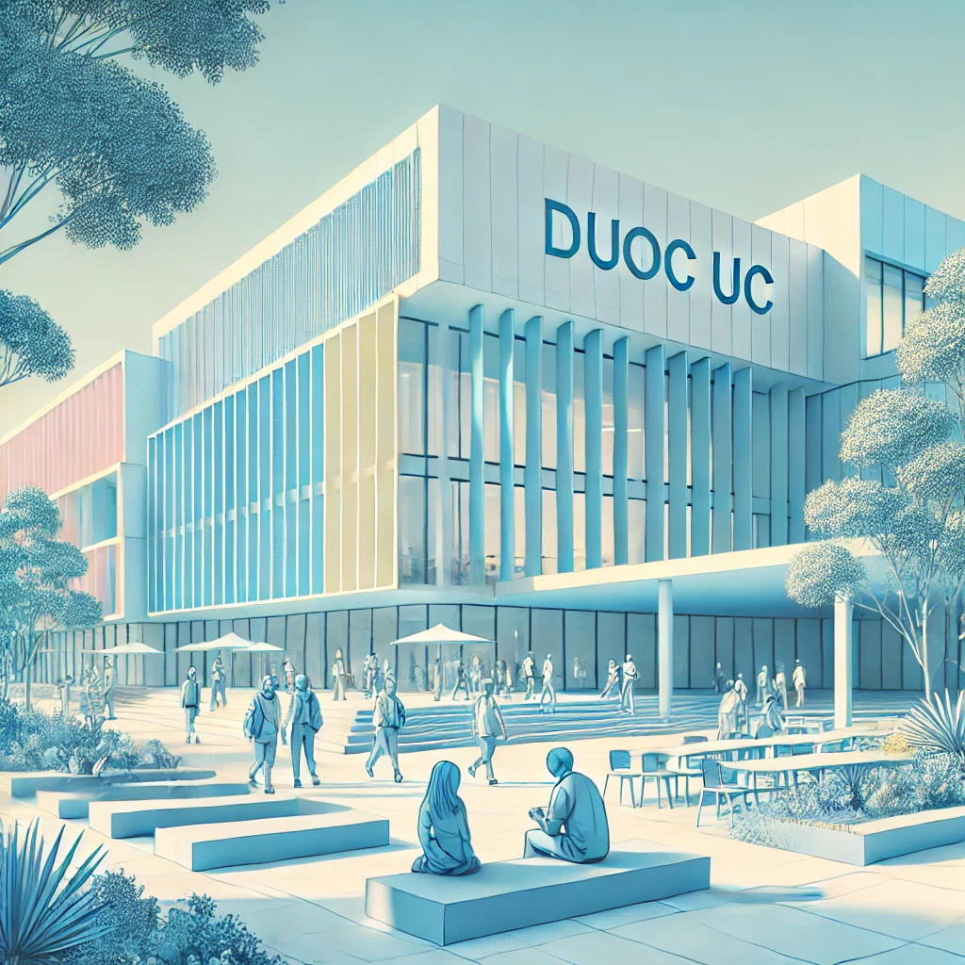




PROYECTO PUNTO DUOC
EQUIPO DE TRABAJO
FABIAN FLORES
YORDANO BIZAMA
JAVIER GONZALEZ
RONAL SANHUEZA
Notes:
Mi nombre es Ronal Sanhueza y junto a mi equipo compuesto por Fabian flores, Yordano Bizama y Javier González, el día de hoy le vamos a presentar nuestro proyecto Punto Duoc.

Slide 29






Duoc UC
Total Budget
Notes:
sigue pasando la diapo

Slide 30
Duoc UC
Total Budget
Notes:
sigue pasando la diapo

Slide 31
Duoc UC
Total Budget
Notes:
Sabemos que Duoc UC organiza una amplia variedad de eventos académicos, culturales y recreativos durante todo el año,

Slide 32
Falta de información
Total Budget
Notes:
sigue pasando la diapo

Slide 33
Falta de información
Total Budget
Notes:
pero a menudo nos encontramos con una falta de información efectiva,

Slide 34
Poco interés
Total Budget
Notes:
sigue pasando la diapo

Slide 35
Poco interés
Total Budget
Notes:
lo que se traduce en un bajo interés y participación por parte de los estudiantes e Invitados.

Slide 36

Investigación
Total Budget
Notes:
sigue pasando la diapo

Slide 37
Investigación
Total Budget
Notes:
Para comprender mejor este problema, se realizó una investigación que incluyó visitas a puntos de información clave

Slide 38
Puntos claves
Total Budget
Notes:
sigue pasando la diapo

Slide 39

Puntos claves
Total Budget
Notes:
como el Punto Estudiantil y Extensión de Duoc UC. Gracias a esto,

Slide 40
Problemas
Total Budget
Notes:
sigue pasando la diapo

Slide 41
Problemas
Total Budget
Notes:
identificamos problemas importantes, como la baja difusión de eventos y la falta de un sistema de incentivos que motive a los estudiantes a participar.

Slide 42

Objetivo
Total Budget
Notes:
Nuestro objetivo es mejorar la participación de los estudiantes en los eventos

Slide 43

Objetivo
60%
Total Budget
Notes:
alcanzando un aumento del 60% en la asistencia. Para lograrlo, vamos a utilizar estrategias clave que incluyen

Slide 44

Total Budget
Notes:
Difusión efectiva de los eventos, asegurando que la información llegue a todos los estudiantes.

Slide 45
Total Budget
Notes:
sigue pasando

Slide 46
Difusión de eventos
Total Budget
Notes:
sigue pasando

Slide 47

Total Budget
Notes:
Incentivos motivacionales que fomenten la participación de los estudiantes.

Slide 48
Total Budget
Notes:
sigue pasando

Slide 49
Incentivos para los estudiantes
Total Budget
Notes:
sigue pasando

Slide 50

Medición de asistencia
Total Budget
Notes:
Medición continua de la asistencia en los eventos, para realizar ajustes y mejorar la experiencia.

Slide 51

Implementación
Pagina Web
Total Budget
Notes:
Para implementar estas estrategias, desarrollaremos dos plataformas

Slide 52




Implementación
Total Budget
Notes:
la primera es pagina web

Slide 53


Implementación
Total Budget
Notes:
Diseñada para que los organizadores puedan gestionar los eventos de manera eficiente

Slide 54



Implementación
Total Budget
Notes:
Permitirá asignar tareas a los acreditadores

Slide 55
Implementación
Total Budget
Notes:
monitorear el porcentaje de asistencia

Slide 56

Implementación
Total Budget
Notes:
y administrar todos los aspectos de los eventos desde un solo lugar,

Slide 57

Implementación
Aplicación móvil
Total Budget
Notes:
Paralelamente, se desarrollara

Slide 58


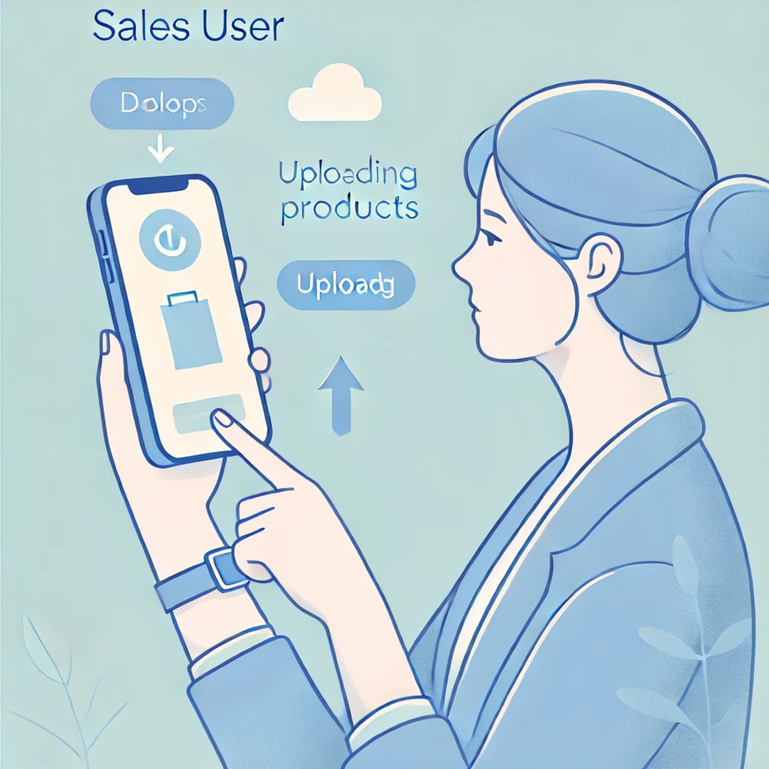


Implementación
Total Budget
Notes:
la aplicación movil

Slide 59
Implementación
Total Budget
Notes:
Estará Diseñada para estudiantes, invitados, usuarios de ventas y acreditadores

Slide 60
Implementación
Total Budget
Notes:
esta app ofrecerá una experiencia intuitiva que permitirá consultar todos los detalles de los eventos, inscribirse de manera sencilla y recibir notificaciones personalizadas

Slide 61
Implementación
Total Budget
Notes:
Además, incluirá funcionalidades para subir productos relacionados con recompensas o beneficios

Slide 62
Implementación
Total Budget
Notes:
y para acreditar la participación de estudiantes e invitados en los eventos.

Slide 63
Implementación
Total Budget
Notes:
de esta manera los estudiantes irán acumulado puntaje en los cuales podrán canjear mas adelante en recompensas o beneficios.

Slide 64

Flujo del Sistema
Notes:
Buenas tardes, ahora damos paso al flujo del sistema,

Slide 65
Publicación de Evento
Total Budget
Notes:
El proceso comienza con el administrador web

Slide 66


Publicación de Evento
.
Total Budget
Notes:
(...)

Slide 67


Publicación de Evento
.
Total Budget
Notes:
quien Crea

Slide 68



Publicación de Evento
.
Total Budget
Notes:
y aprueba eventos

Slide 69

Publicación de Evento
.
Total Budget
Notes:
Una vez Aprobados,

Slide 70


Publicación de Evento
.
Total Budget
Notes:
los eventos serán visibles en la aplicación.

Slide 71

Publicación de Evento
.
Total Budget
Notes:
(...)

Slide 72

Publicación de Evento
Total Budget
Notes:
Los usuarios pueden registrarse de dos formas diferentes:

Slide 73


Publicación de Evento
Total Budget
Notes:
- como Estudiantes si son alumnos de Duoc,
- o como Invitados si no están vinculados a la institución.

Slide 74



Publicación de Evento
2
Total Budget
Notes:
La principal diferencia

Slide 75


Publicación de Evento
2
2
Total Budget
Notes:
es que los estudiantes tienen acceso a más eventos

Slide 76
Publicación de Evento
Total Budget
Notes:
y un sistema de recompensas exclusivo.

Slide 77

Búsqueda de Evento
Total Budget
Notes:
(...)

Slide 78
Búsqueda de Evento
Total Budget

Slide 79

Búsqueda de Evento
Total Budget

Slide 80
Búsqueda de Evento
Cocina
Total Budget

Slide 81

Búsqueda de Evento
Cocina
Total Budget
Notes:
A la hora de buscar un evento

Slide 82
Búsqueda de Evento
Cocina
Total Budget

Slide 83



Búsqueda de Evento
Cocina
Total Budget
Notes:
los usuarios pueden encontrarlos de muchas formas

Slide 84
Búsqueda de Evento
Cocina
Total Budget
Notes:
incluyendo filtros

Slide 85
Búsqueda de Evento
Cocina
Total Budget
Notes:
o recomendaciones de la misma página

Slide 86

Búsqueda de Evento
Cocina
Total Budget
Notes:
También pueden marcar los eventos como favoritos.

Slide 87



Inscripción
Inscribir
Total Budget
Notes:
Si un usuario encuentra un evento que le interese,

Slide 88
Inscripción
Inscribir
Total Budget
Notes:
puede inscribirse al ver los detalles de este mismo

Slide 89

Inscripción
Cancelar
Total Budget
Notes:
puede cancelar

Slide 90
Inscripción
Cancelar
Total Budget
Notes:
mientras el evento no haya comenzado.

Slide 91


Inscripción
Inscribir
Waitlist
Total Budget
Notes:
En caso de no haber cupos disponibles puede unirse a la lista de espera.

Slide 92



Notificaciones
Total Budget
Notes:
Los usuarios también recibirán

Slide 93
Notificaciones
Total Budget
Notes:
recordatorios del evento inscrito en las notificaciones.

Slide 94
Notificaciones
Total Budget
Notes:
Así como sanciones que les puedan haber afectado.

Slide 95
Notificaciones
Total Budget
Notes:
Por parte de la administración recibirán información importante o comunicados,

Slide 96
Notificaciones
Total Budget
Notes:
estos también podrían ser enviados por correo de considerarse necesario.

Slide 97
Acreditación
Total Budget
Notes:
Mientras el evento esté en curso,

Slide 98

Acreditación
Pendiente
Total Budget
Notes:
los usuarios deberán mostrar el código QR presente en su perfil

Slide 99

Acreditación
Pendiente
Total Budget
Notes:
a un acreditador a cargo,

Slide 100
Acreditación
Pendiente
Total Budget

Slide 101
Acreditación
Acreditado
Total Budget
Notes:
así podrán acreditar su asistencia.

Slide 102
Acreditación
Acreditado
Total Budget

Slide 103


Acreditación
Penalizado
Acreditado
Total Budget
Notes:
Si no lo hacen, recibirán advertencias que se acumularán en forma de penalizaciones.

Slide 104

Discusión
Total Budget

Slide 105
Discusión
Total Budget
Notes:
Al finalizar un evento,

Slide 106
Discusión
Total Budget

Slide 107
Discusión
Total Budget

Slide 108

Discusión
Total Budget
Notes:
se habilitarán los comentarios y calificaciones

Slide 109
Discusión
Total Budget

Slide 110
Discusión
Total Budget
Notes:
en la página de detalles del mismo, para incentivar a los usuarios a dar su opinión y del evento.

Slide 111



Historial de eventos

Slide 112
Historial de eventos
Notes:
Los usuarios pueden ver un historial de eventos,

Slide 113
Historial de eventos
Pendiente
Acreditado
Acreditado
Penalizado
Notes:
dividido entre los inscritos que tienen perificación pendiente, los que están verificados y los penalizados,

Slide 114

Historial de eventos
Pendiente
Acreditado
Acreditado
Penalizado
Notes:
esto les facilitará el seguimiento de los eventos inscritos y su participación en general,

Slide 115
Historial de eventos
Pendiente
Acreditado
Acreditado
Penalizado

Slide 116
Historial de eventos
Pendiente
Acreditado
Acreditado
Penalizado
Notes:
para así asegurar la asistencia

Slide 117


Historial de eventos
Pendiente
Acreditado
Sanciones
Acreditado
Penalizado
Notes:
o cancelar a tiempo para evitar sanciones.

Slide 118
Sistema de Puntos

Slide 119
Sistema de Puntos
Notes:
Los estudiantes forman parte

Slide 120
Sistema de Puntos
Notes:
del sistema de acumulación de puntos,

Slide 121


Sistema de Puntos
Notes:
que les permite obtener recompensas.

Slide 122

Sistema de Puntos
Notes:
Pueden conseguir estos puntos de dos formas,

Slide 123
Sistema de Puntos
Notes:
la primera y más directa es

Slide 124


Sistema de Puntos
Notes:
asistiendo a los eventos

Slide 125

Sistema de Puntos
Notes:
la segunda es completando misiones, de esta última algunos ejemplos implementados incluyen:

Slide 126


Sistema de Puntos
Notes:
- dejar comentarios
- y responder encuestas.
El administrador se encarga de crear tanto encuestas como misiones.

Slide 127


Sistema de Puntos
Canjear
Notes:
Al obtener suficientes puntos podrán canjear recompensas en la aplicación,

Slide 128

Sistema de Puntos
Mostrar QR

Slide 129
Sistema de Puntos
Mostrar QR
Notes:
así recibirán códigos QR.

Slide 130

Sistema de Puntos
2
Mostrar QR
Notes:
Al mostrarlos al encargado de ventas,

Slide 131
Sistema de Puntos
2

Slide 132
Sistema de Puntos
2
Notes:
podrán recibir la recompensa.

Slide 133

Gráficos
Notes:
Los usuarios también podrán ver gráficos que muestran su interacción con los eventos, incluyendo
- las categorías de eventos que más les interesan y cuántas veces han ido.
- acumulación de puntos a lo largo del tiempo.
Así concluiría el recorrido de un evento para el usuario.

Slide 134
Metodología
Notes:
La base del proyecto

Slide 135

Metodología
Notes:
es la metodología Scrum,

Slide 136

Metodología
Notes:
Comenzamos con la idea de crear un buscador de eventos,

Slide 137
Metodología
Eventos
Duoc
Notes:
mejorando las falencias del sitio de eventos Duoc.

Slide 138

Metodología
Eventos
Duoc
Notes:
A lo largo del tiempo, hemos añadido nuevas funcionalidades,

Slide 139


Metodología
Eventos
Duoc
Notes:
transformando el sistema en un servicio más completo y atractivo para los usuarios.
Nuestra visión es que los usuarios asuman un rol más activo en los eventos, así como también en la plataforma.

Slide 140

Metodología
Eventos
Duoc
Notes:
De esta forma no solo se aporta a la UX, sino que también se crean oportunidades de mejora para las actividades que se imparten en el futuro, en base al feedback de los mismos protagonistas de los eventos, sus usuarios.

Slide 141
Arquitectura
Notes:
Respecto a la arquitectura,

Slide 142
Arquitectura
Notes:
Respecto a la arquitectura,
la versión web está basada en el framework Django,

Slide 143

Arquitectura
Notes:
mientras que la aplicación móvil utiliza Angular junto con Ionic.

Slide 144
Arquitectura
Notes:
Ambas hacen uso del mismo proyecto en Firebase,

Slide 145

Arquitectura
Notes:
que proporciona herramientas como la autenticación y el almacenamiento de información.

Slide 146

Arquitectura
Notes:
El sistema está basado en la nube, por lo que se requiere una conexión a internet para funcionar,
pero los cambios realizados serán instantáneos.

Slide 147



DEMOSTRACIÓN

Slide 148






Conclusión del Producto
Total Budget
Notes:
Junto a nuestro equipo, hemos desarrollado una plataforma innovadora para la gestión de eventos, que proporciona múltiples beneficios tanto para los estudiantes como para los organizadores en Duoc.

Slide 149
Conclusión del Producto
Total Budget
Notes:
La aplicación móvil permite a los estudiantes inscribirse y hacer seguimiento de eventos de manera rápida y sencilla. Además, fomenta su participación mediante un sistema de notificaciones y recordatorios personalizados.

Slide 150
Conclusión del Producto
Total Budget
Notes:
Por otro lado, la aplicación web permite a los administradores gestionar los eventos eficientemente. Gracias a la información que se obtiene sobre la opinión y las asistencias de los estudiantes en los eventos, los encargados podrán identificar información clave,

Slide 151
Conclusión del Producto
Total Budget
Notes:
como las carreras con mayor participación, los promedios de estudiantes por evento, eventos más populares y lo mas importante que es saber cuanta gente asistirá realmente a un evento.

Slide 152
Conclusión del Producto
Total Budget
Notes:
ya que anteriormente, los administradores no sabían cuánta gente realmente asistiría, lo que resultaba en una inversión innecesaria de recursos.

Slide 153
Conclusión del Producto
Total Budget
Notes:
Ahora, pueden planificar con mayor precisión, asignando sus recursos de manera más efectiva y utilizando los ahorros en áreas más importantes."

Slide 154



Lecciones Aprendidas
Integración con Meta
Total Budget
Notes:
Les voy a hablar sobre cómo fue nuestro proceso creando el proyecto y algunos problemas que enfrentamos durante este:
Una de las dificultades que encontramos fue cuando intentamos integrar nuestro programa con aplicaciones de Meta. Nos enfrentamos a un problema cuando se bloqueó el número de Fabián,

Slide 155
Lecciones Aprendidas
Integración con Meta
Total Budget
Notes:
ya que requería documentación oficial de empresa, algo que no teníamos como estudiantes.

Slide 156
Lecciones Aprendidas
Integración con Meta
Total Budget
Notes:
Este tipo de desafíos nos enseñó a tener precauciones y a planificar otras estrategias de difusión.

Slide 157



Lecciones Aprendidas
Organización
Total Budget
Notes:
También al principio, tuvimos problemas de comunicación y organización dentro del equipo. Esto afectó la dinámica,

Slide 158
Lecciones Aprendidas
Organización
Total Budget
Notes:
ya que hubo momentos de falta de iniciativa y comunicación, lo que provocó retrasos en las entregas.

Slide 159
Lecciones Aprendidas
Organización
Total Budget
Notes:
Estos problemas nos hicieron reflexionar y comprometernos como equipo a ser más proactivos y comunicativos en la coordinación de nuestras actividades, para demostrar un compromiso entre nosotros frente a la aplicación."
A pesar de está falta de comunicación inicial pudimos salir adelante completándolo.

Slide 160



Lecciones Aprendidas
Organización
Total Budget
Notes:
Reflexionando sobre el proceso, reconocemos que el éxito del proyecto se basa en la comunicación constante, el trabajo en equipo.
Siendo lo más importante saber que lo que es verdaderamente significativo es crear algo que entregará valor a muchas personas. Todo esto nos fue fundamental para superar obstáculos y lograr los objetivos que se nos propusimos

Slide 161
Lecciones Aprendidas
Organización
Total Budget
Notes:
Durante esta etapa, pusimos en práctica competencias clave, desde el desarrollo y la gestión de proyectos informáticos hasta la capacidad de trabajar en un equipo multidisciplinario, ser flexibles y adoptar nuevas tecnologías ante los problemas que iban surgiendo.

Slide 162
Lecciones Aprendidas
Organización
Total Budget
Notes:
Con miras a futuros desarrollos, nos mantenemos abiertos a la innovación y a la adopción de tecnologías emergentes.

Slide 163

Sobre la Carrera
Total Budget
Notes:
Además, consideramos que incluir un curso o taller de diseño web en el currículo académico sería beneficioso, al ofrecer a los estudiantes herramientas para crear interfaces atractivas y funcionales desde el inicio de sus proyectos."

Slide 164

Agradecimientos
Total Budget
Notes:
Quiero expresar mi más sincero agradecimiento a todas las personas que participaron y apoyaron este proyecto. En primer lugar, a mis compañeros de equipoy sus familias detras, cuyo esfuerzo y trabajo conjunto han sido esenciales para llevar este proyecto a cabo. Aprecio profundamente la colaboración y el compromiso de cada uno de ustedes.

Slide 165

Agradecimientos
Total Budget
Notes:
También deseamos agradecer a todos los profesores de las diversas asignaturas que hemos cursado a lo largo de nuestra carrera. Cada uno de ustedes, con su conocimiento, orientación y exigencia, nos han contribuido de manera significativa al desarrollo de nuestras habilidades y competencias. nos ha impulsado a siempre buscar la excelencia, preparándonos siempre para el futuro."

